Slide 1
Туристское образование для людей с ОВЗ: проблемы и решения
к.э.н., доцент кафедры гостиничного и туристического менеджмента
Гареев Р.Р.

Slide 2
Инвалидность - это отклонение или утрата анатомической, физиологической или психической структуры, или функции человеческого организма, которое наряду с различными обстоятельствами поведенческого или внешнего характера ограничивает участие человека в общественной жизни на равных с другими людьми условиях.
Человек с ОВЗ отличается определенными ограничениями в повседневной жизнедеятельности. Речь идет о физических, психических или сенсорных дефектах.
В России принята классификация, включающая три группы инвалидности.
I группа (нетрудоспособные).
II группа инвалидности (временно нетрудоспособные или трудоспособные в ограниченных сферах).
III группа инвалидности.
Классификация форм инвалидности:
I. Проблемы с опорно-двигательным аппаратом (колясочники).
II. Нарушение зрения.
III. Нарушение слуха.
IV. Немота.
V. Cиндром Дауна.
VI. Психиатрические заболевания связаны с расстройством центральной нервной системы.

Slide 3
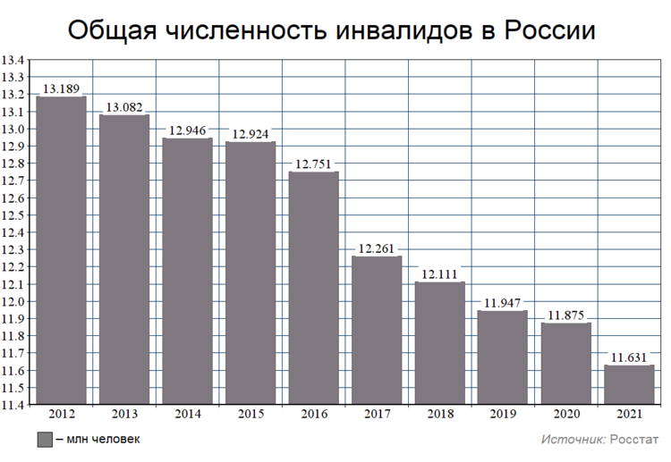
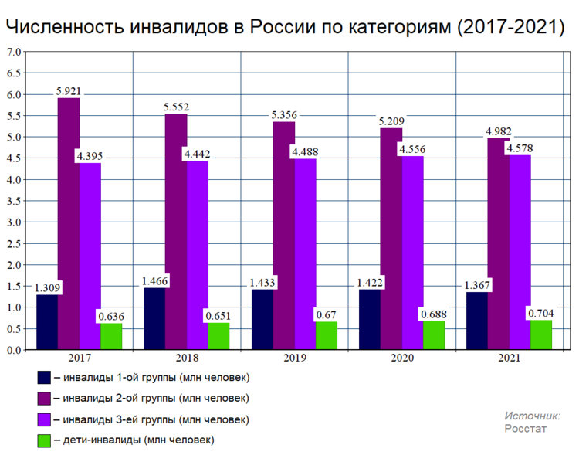
СВЕДЕНИЯ ОБ ИНВАЛИДАХ – СТУДЕНТАХ, ОБУЧАЮЩИХСЯ ПО ПРОФЕССИОНАЛЬНЫМ ОБРАЗОВАТЕЛЬНЫМ ПРОГРАММАМ)
 | 2015/2016 | 2016/2017 | 2017/ 2018 | 2018/ 2019 | 2019/2020 | 2020/2021 | 2021/2022
 | Образовательные программы среднего профессионального образования
Принято студентов | 5268 | 8244 | 8287 | 8913 | 9759 | 9755 | 11041
Выпуск специалистов | 2895 | 4711 | 4791 | 4968 | 5087 | 5235 | 6063
 | Образовательные программы высшего образования
Принято студентов | 5966 | 6087 | 6881 | 7487 | 7773 | 8763 | 9728
Выпуск специалистов | 4120 | 3139 | 3214 | 3525 | 3853 | 3966 | 4222
Структура занятого населения в возрасте 15 лет и старше, имеющего инвалидность, по видам экономической деятельности на основной работе в 2017-2021 гг.
(в процентах)
 | 2017 | 2018 | 2019 | 2020 | 2021
 | Инвалиды в возрасте 15 лет и старше
Деятельность гостиниц и предприятий общественного питания | 1,4 | 1,3 | 1,8 | 1,0 | 1,8
Деятельность в области культуры, спорта, организации досуга и развлечений | 2,6 | 2,1 | 3,1 | 2,7 | 2,8
Предоставление прочих видов услуг | 2,7 | 2,5 | 2,5 | 2,7 | 2,4

Slide 4
Федеральный закон от 29.12.2012 N 273-ФЗ (ред. от 02.06.2016) "Об образовании в Российской Федерации"
(с изм. и доп., вступ. в силу с 13.06.2016)
5. Право на прием на обучение по программам бакалавриата и программам специалитета за счет бюджетных ассигнований федерального бюджета, бюджетов субъектов Российской Федерации и местных бюджетов в пределах установленной квоты имеют дети-инвалиды, инвалиды I и II групп, инвалиды с детства, инвалиды вследствие военной травмы или заболевания, полученных в период прохождения военной службы, которым согласно заключению федерального учреждения медико-социальной экспертизы не противопоказано обучение в соответствующих образовательных организациях.
6. Квота приема для получения высшего образования по программам бакалавриата и программам специалитета за счет бюджетных ассигнований федерального бюджета, бюджетов субъектов Российской Федерации и местных бюджетов устанавливается ежегодно образовательной организацией в размере не менее чем десять процентов общего объема контрольных цифр приема граждан, обучающихся за счет бюджетных ассигнований федерального бюджета, бюджетов субъектов Российской Федерации и местных бюджетов, выделенных такой образовательной организации на очередной год, по специальностям и (или) направлениям подготовки.
Приказ Министерства образования и науки РФ от 8 июня 2017 г. N 516 "Об утверждении федерального государственного образовательного стандарта высшего образования - бакалавриат по направлению подготовки 43.03.02 Туризм" (с изменениями и дополнениями) Редакция с изменениями N 1456 от 26.11.2020
2.10. Организация должна предоставлять инвалидам и лицам с ОВЗ (по их заявлению) возможность обучения по программе бакалавриата, учитывающей особенности их психофизического развития, индивидуальных возможностей и при необходимости обеспечивающей коррекцию нарушений развития и социальную адаптацию указанных лиц.
4.3.5. Обучающиеся из числа инвалидов и лиц с ОВЗ должны быть обеспечены печатными и (или) электронными образовательными ресурсами в формах, адаптированных к ограничениям их здоровья.

Slide 5
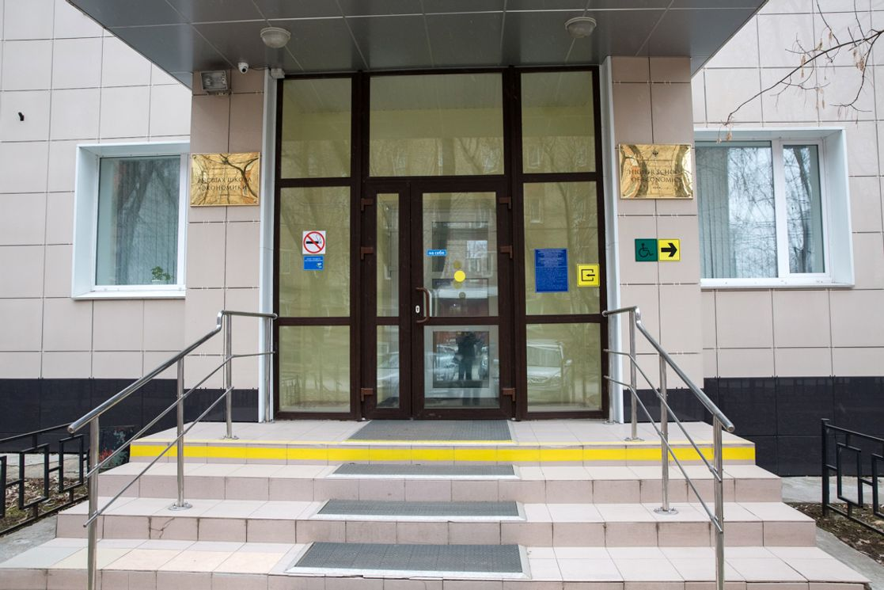
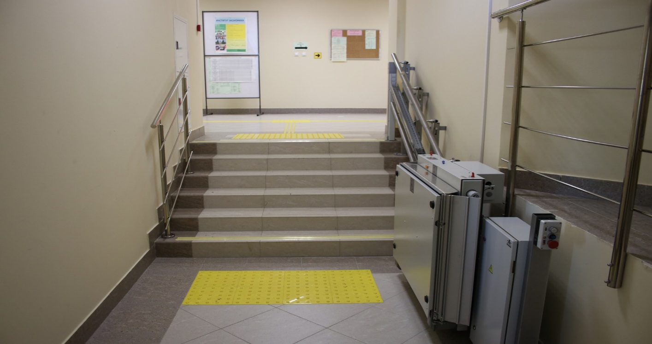
Доступная Среда в учреждениях образования
вертикальные, лестничные или кресельные подъемники для инвалидов (для удобного и безопасного преодоления лестниц);
травмобезопасные перила и пандусы (обязательно с нескользящим покрытием);
тактильная плитка и система навигации для инвалидов по зрению (таблички, мнемосхемы и т.д.);
организация доступности санузлов (поручни, адаптация проходов);
оборудованные места парковки для инвалидов;
специальные кнопки вызова в тех местах, где инвалиду может потребоваться помощь персонала.

Slide 6
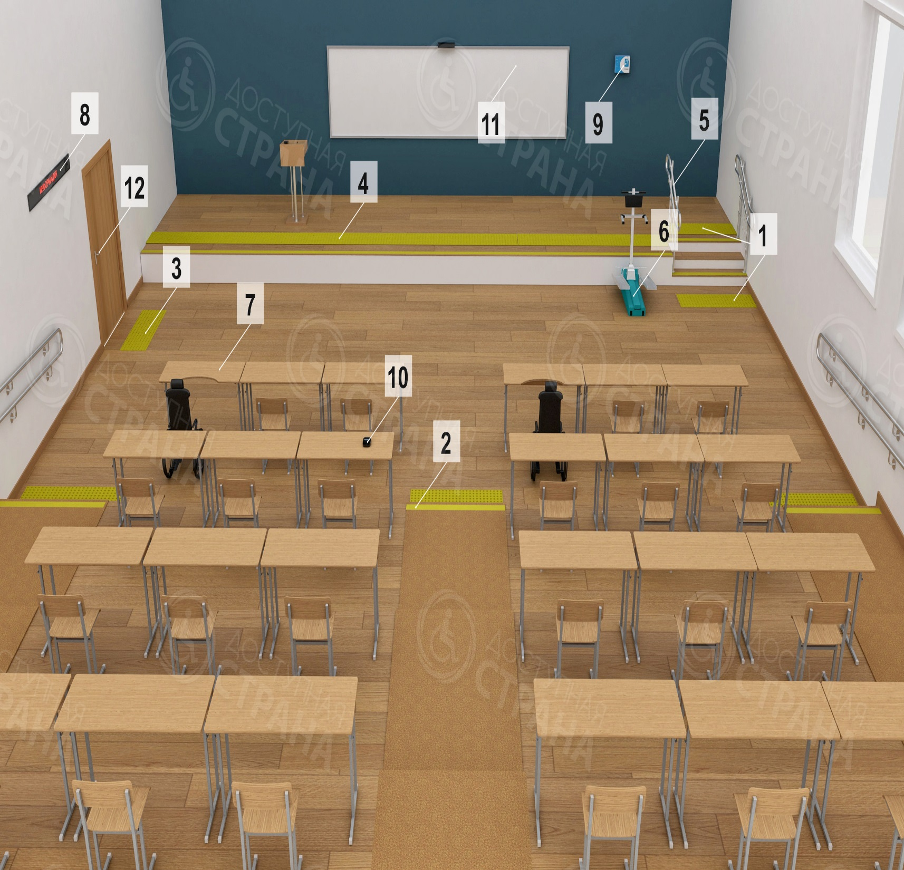
1,3,4 - Тактильная плитка.
2 - Наклейка "Желтая полоса" лента с абразивным покрытием для ступеней и других поверхностей.
5 - Ограждение для инвалидов, поручень двойной с одним ригелем.
6 - Гусеничный подъемник.
7 - Стол для инвалидов колясочников.
8,9 - Визуально – акустическая Система.
10 – Радиокласс.
12 - Дверная ручка для инвалидов.
Специальные технические средства обучения коллективного и индивидуального пользования студентов с ОВЗ:
В университете имеются следующие специальные технические средства обучения коллективного и индивидуального пользования для инвалидов и лиц с ограниченными возможностями здоровья:
- переносная индукционная петля для слабослышащих;
- портативный усилитель звука;
- портативный видеоувеличитель;
- программа экранного доступа и увеличения;
- программа невизуального доступа к информации;
- программа-синтезатор речи;
- бумага, грифели для письма по Брайлю;
- клавиатура со шрифтом Брайля;
- экранная клавиатура.

Slide 7
Инклюзивное образование

Slide 8
Проблемы предоставления инклюзивного туристского образования
Отсутствие/низкое качество необходимых элементов инклюзивной среды в учебных учреждениях
Отсутствие индивидуального подхода к обучающемуся
Отсутствие необходимых знаний и умений у преподавателя при работе со студентом с ОВЗ
Отсутствие вариантов дистанционного обучения по программе
Отсутствие возможности дальнейшего трудоустройства
Низкая заработная плата в турбизнесе
Проблемы с транспортной доступностью и доступной средой в конкретном городе

Slide 9
ВОЗМОЖНЫЕ РЕШЕНИЯ
Активная работа с потенциальными абитуриентами в социальных сетях и специальных учреждениях
Программы повышения квалификации для преподавателей по работе в инклюзивной среде
Возможность дистанционного обучения
Подготовка инклюзивной среды на территории образовательного учреждения и в аудиториях
Заключение соглашений с представителями турбизнеса о возможности практики студентов с ОВЗ и их возможном дальнейшем трудоустройстве
Разработка ДПО и курсов повышения квалификации для граждан с ОВЗ

Slide 10
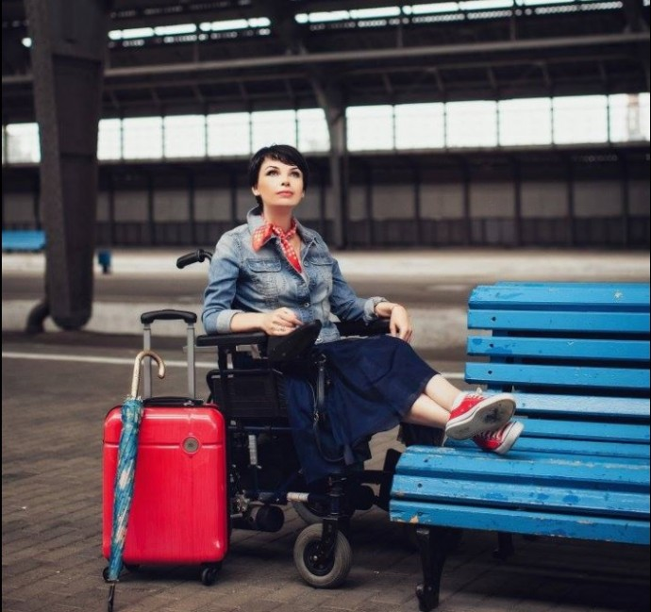
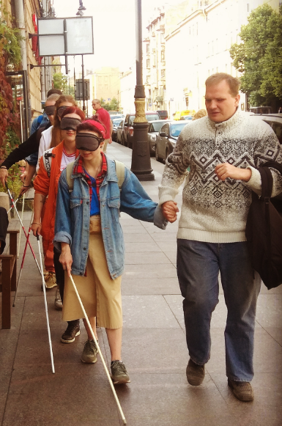
Светлана Нигматуллина
Директор Автономной некоммерческой организации — Центр развития социальных и образовательных проектов «Аура»
Свою работу в сфере туризма Светлана Нигматуллина начала с учебы на курсах экскурсоводов в Балтийский федеральный университет им. И. Канта. «Я решилась на такой шаг для того, чтобы увидеть, насколько полезной может быть эта деятельность для инвалидов в реальности, и затем собственным примером привлекать к ней других людей».
Орлов Алексей Алексеевич
Единственный в России незрячий гид по городам, владеющий эхолокацией. Проводит путешествия по ощущениям.
На своих экскурсиях-тренингах дарит уникальный опыт, полностью перезагружая ваш мозг.

Slide 11
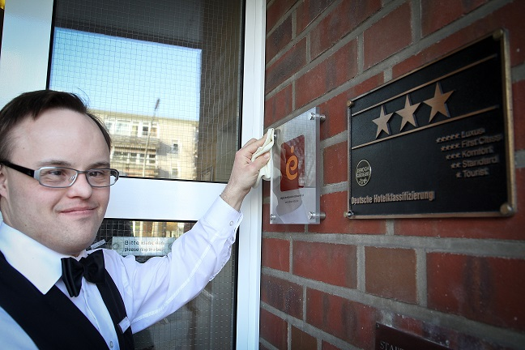
https://www.embrace-hotels.de/index.php/embrace-2.html
Группа из 15 независимых немецких отелей, с общим номерным фондом 452 номера, с 2006 году под брендом «Embrace Verbund» активно привлекают в своей работе сотрудников-инвалидов.
Каждый отель-член Embrace трудоустраивает не менее 60-65 % инвалидов, из которых около 25 % являются людьми с тяжелыми формами инвалидности (среди 253 служащих 159 инвалидов).

Slide 12
Гареев Роман Робертович
член общественного совета при Ростуризме, доцент кафедры гостиничного и туристического менеджмента, академический руководитель образовательной программы «Туризм»
РЭУ им. Г.В. Плеханова
Gareev.RR@rea.ru

